Slide 1
Silab – say what?
Uvođenje inovativnog laboratorija u škole
Laura Angelovski i Nina Šepić

Slide 2
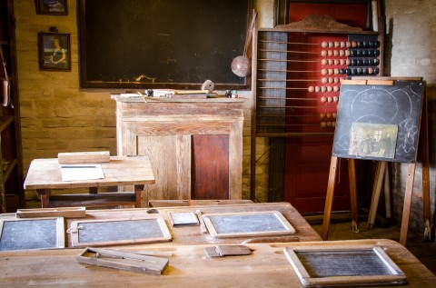
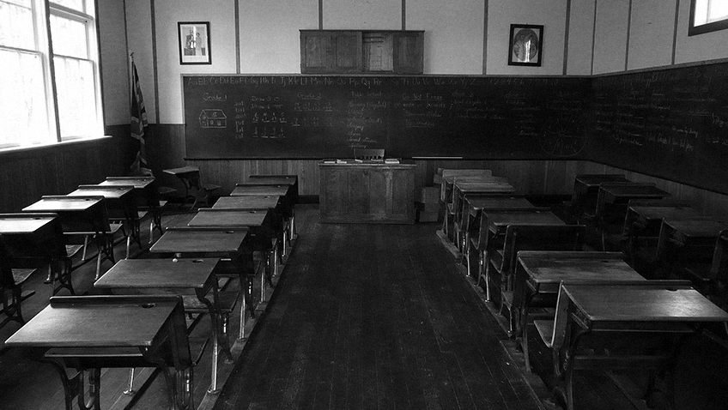
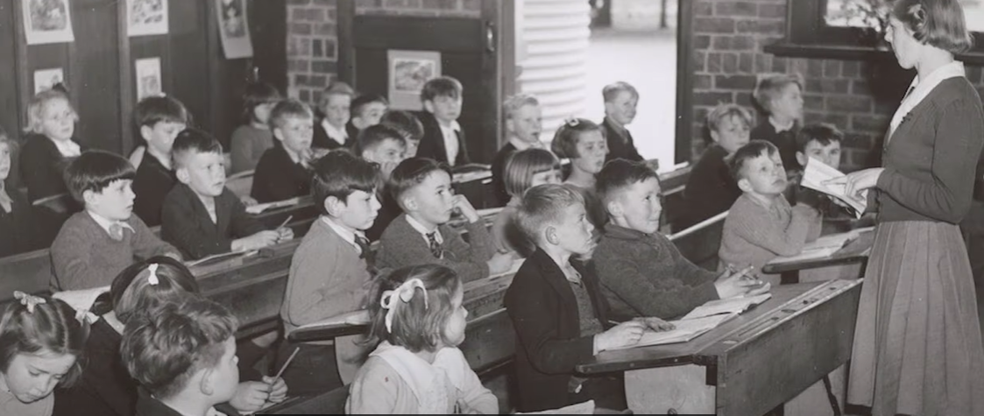
Učionice u prošlosti
Notes:
Koliko se učionice s kraja 19. i početka 20. stoljeća razlikuju od naših današnjih učionica? Možda imamo malo modernije ploče, i djeca više ne pišu kredom po malim pločicama, osim toga u prostornim uređenjima škole koliko toga se promijenilo? Koliko se ovakve učionice realno razlikuju od učionica 21. stoljeća? Učenici su nam najčešće i dalje razvrstani jedni uz druge, unatoč reformama i dalje su učitelji jedini generatori znanja i u središtu procesa poučavanja nije učenik, već sadržaji. Reforma obrazovanja polako to mijenja, ali promjena kojoj težimo, a to je da učenik bude u središtu nastavnog procesa ne podrazumijeva samo promjene nacionalnih kurikuluma i obrazovnih sadržaja, već podrazumijeva i promjene u metodama rada i okružja u kojem učenici uče. Današnji naglasak će biti na ovom potonjem segmentu.

Slide 3
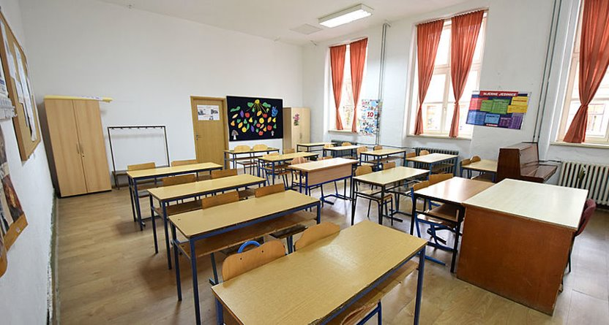
Učionice danas…

Slide 4
Dobro osmišljena okolina za učenje potiče:
Interakciju
Kreativnost
Svrhovitost
Pedagošku potporu
Inovativnost
Motivaciju

Slide 5
Što je i-Lab?
Stjecanje vještina potrebnih za suvremeno tržište rada
Povećava inovativnost, kreativnost i digitalne vještine
i-labovi se mogu koristiti i online
Prostor koji je drugačiji, neuobičajen i poticajan
POTICAJNA OKOLINA
NASTAVNIK KAO FACILITATOR I MODERATOR
TEHNOLOŠKA PODRŠKA
I-LAB

Slide 6
POTICAJNA OKOLINA→ UTJEČE NA RAZVOJ KLJUČNIH KOMPETENCIJA UČENIKA:
RAZMIŠLJANJE
IZVAN OKVIRA
Notes:
IZVAN KUTIJE – KREATIVNOST – ORUIGINALNOST.- KRITIČKO MIŠLJENJE

Slide 7
POTICAJNA OKOLINA→ UTJEČE NA RAZVOJ KLJUČNIH KOMPETENCIJA UČENIKA
KRITIČKO MIŠLJENJE
Notes:
IZVAN KUTIJE – KREATIVNOST – ORUIGINALNOST.- KRITIČKO MIŠLJENJE

Slide 8
POTICAJNA OKOLINA→ UTJEČE NA RAZVOJ KLJUČNIH KOMPETENCIJA UČENIKA
KREATIVNO RAZMIŠLJANJE
Notes:
IZVAN KUTIJE – KREATIVNOST – ORUIGINALNOST.- KRITIČKO MIŠLJENJE

Slide 9
POTICAJNA OKOLINA→ UTJEČE NA RAZVOJ KLJUČNIH KOMPETENCIJA UČENIKA
ORIGINALNO RAZMIŠLJANJE
ORIGINALNO RAZMIŠLJANJE
Notes:
IZVAN KUTIJE – KREATIVNOST – ORUIGINALNOST.- KRITIČKO MIŠLJENJE

Slide 10
POTICAJNA OKOLINA→ UTJEČE NA RAZVOJ KLJUČNIH KOMPETENCIJA UČENIKA
INOVATIVNO RAZMIŠLJANJE
Notes:
IZVAN KUTIJE – KREATIVNOST – ORUIGINALNOST.- KRITIČKO MIŠLJENJE

Slide 11
POTICAJNA OKOLINA→ UTJEČE NA RAZVOJ KLJUČNIH KOMPETENCIJA UČENIKA
TIMSKI DUH
Notes:
IZVAN KUTIJE – KREATIVNOST – ORUIGINALNOST.- KRITIČKO MIŠLJENJE

Slide 12
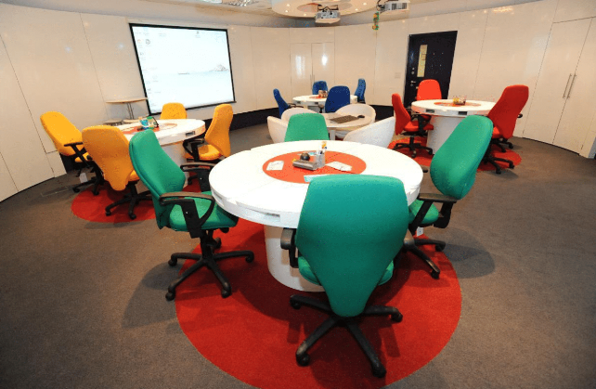
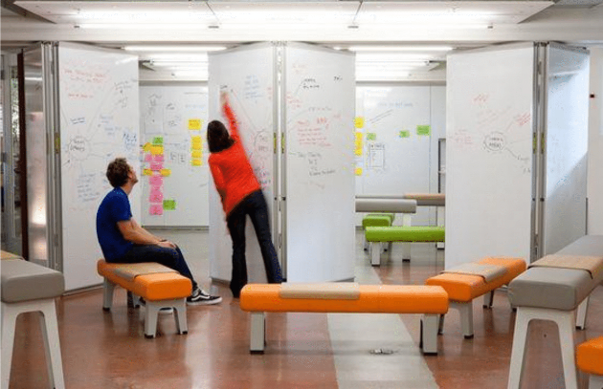
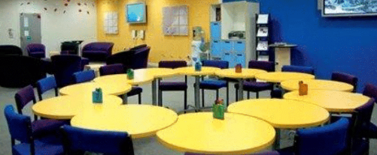
Primjeri kreativnih i-labova

Slide 13
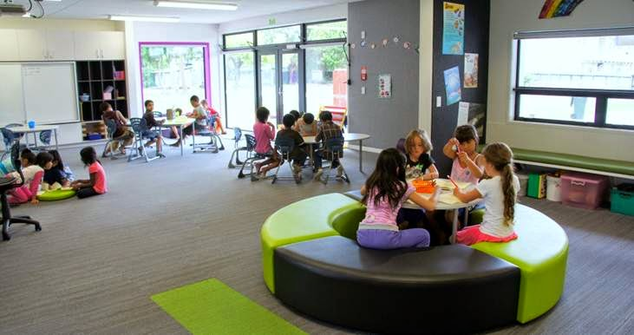
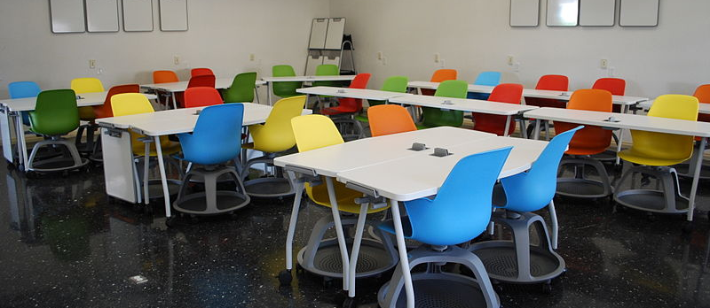
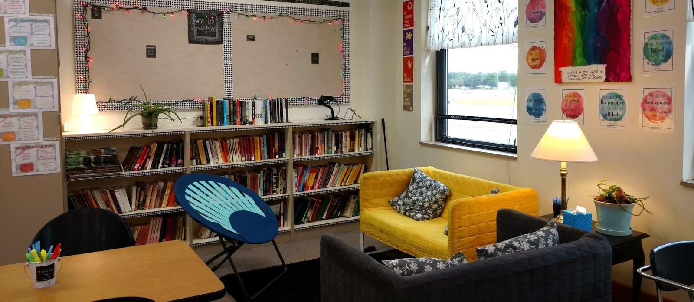

Slide 14
Mogućnosti uređenja
Fleksibilan namještaj
Digitalna tehnologija
Pomični zidovi
Interaktivne bijele ploče
Oslikani zidovi
Sofe, kaučevi
Vreće za sjedenje, lopte
Glazba
Notes:
učionica bi trebala imati odgovarajuću veličinu, fleksibilnost, dnevno svjetlo, akustične komponente i visinu stropa, boje i podne pločice. Nadalje, učionica bi trebala uključivati odgovarajuće pedagoške i tehnološke materijale koji su dostupni ovih dana, kao što su; računalnu stanicu (računalo, zvučnike, mikrofon, pisač i tako dalje), projektor, interaktivnu ploču, bijelu ploču, prijenosna računala za studente, pristup internetu, korištenje VR-a, grupna i privatna područja, interaktivne aktivnosti i tako dalje. Nadalje, uloga nastavnika trebala bi biti fasilitator.

Slide 15
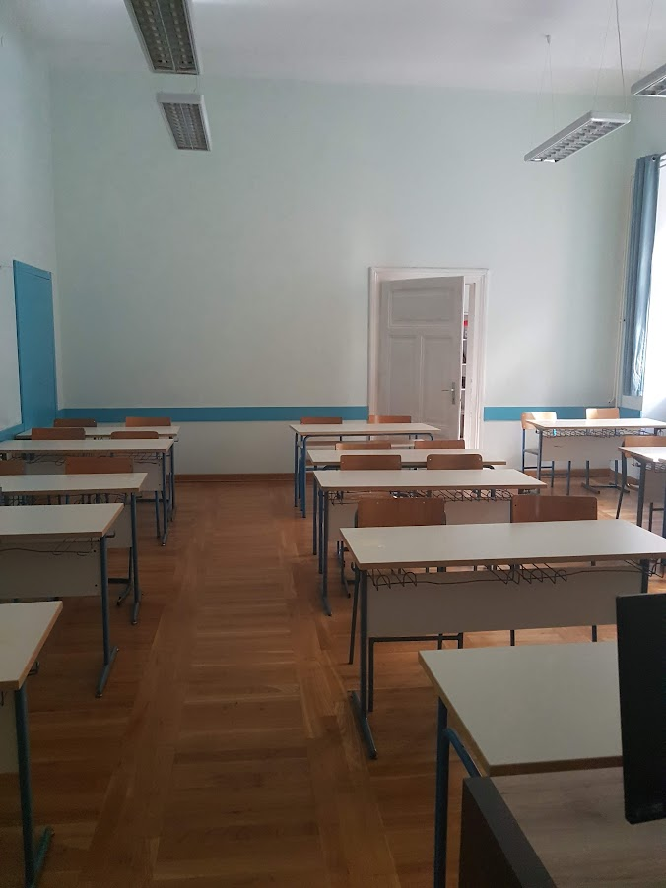
Primjer iz prakse PRIJE:

Slide 16
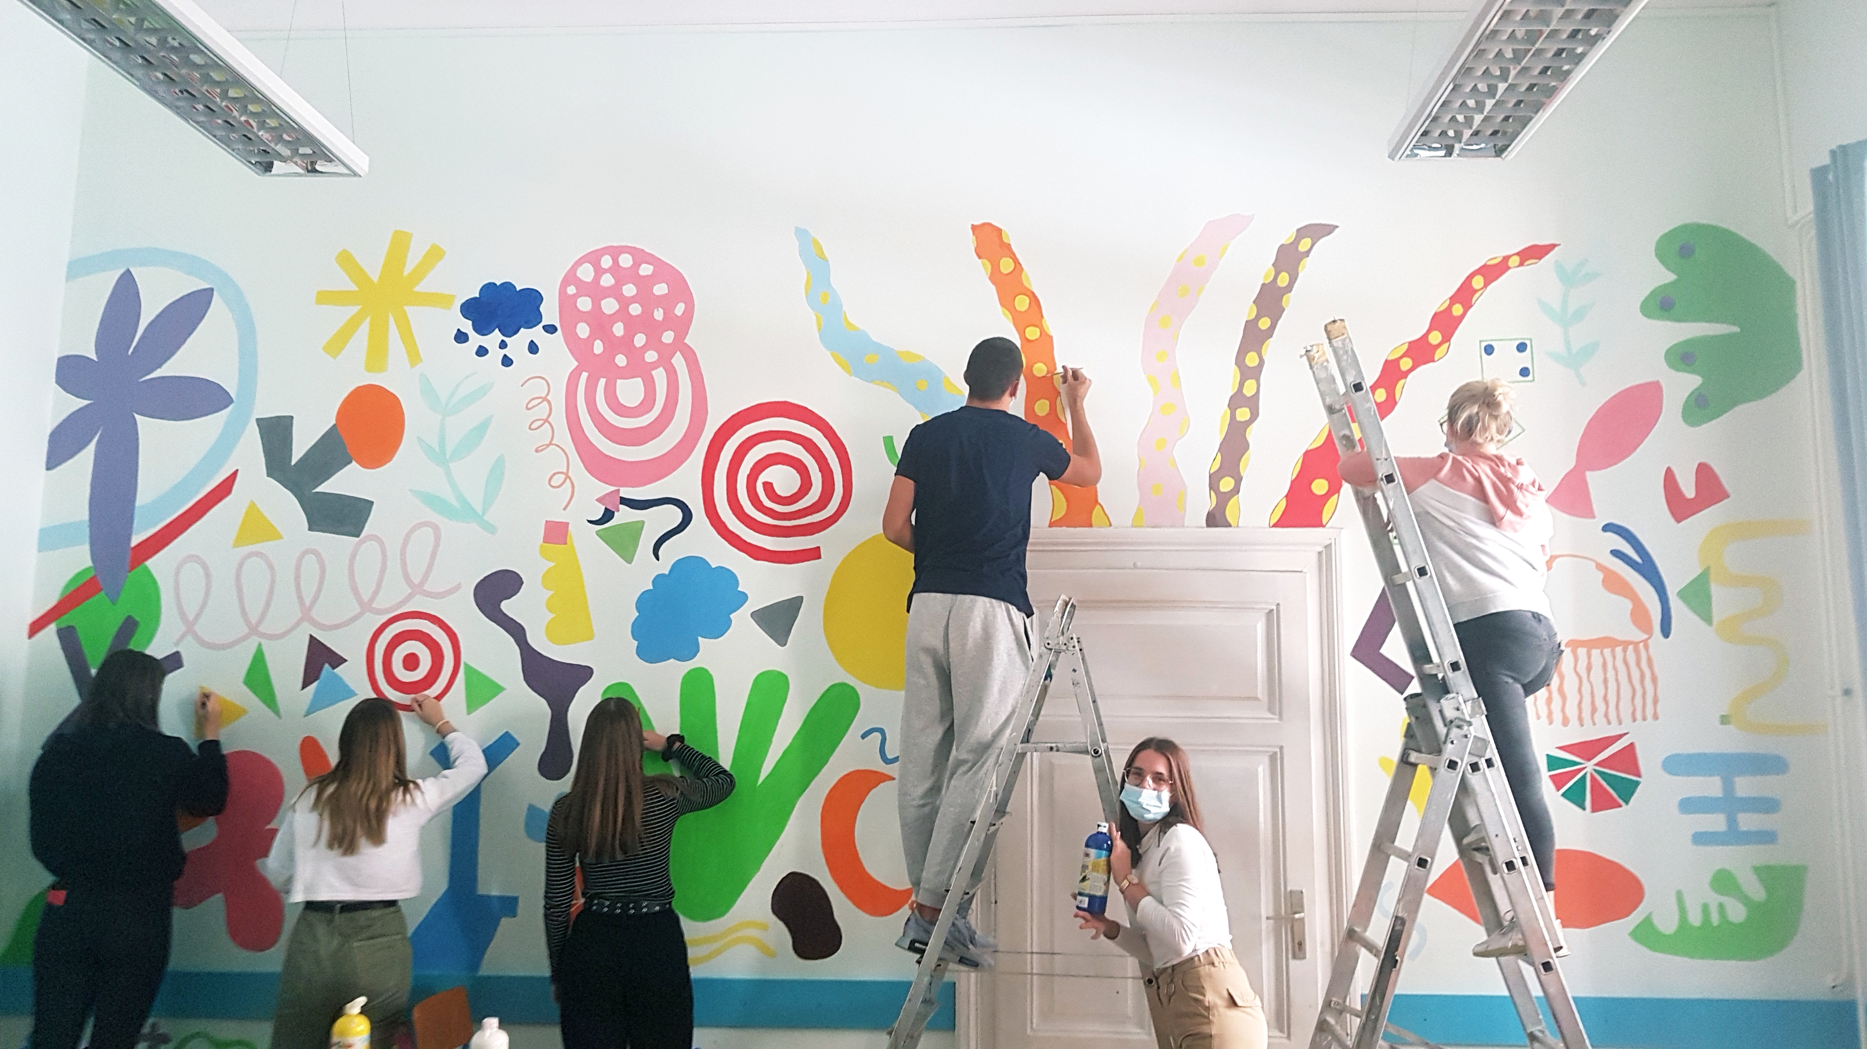
i-lab u školi

Slide 17
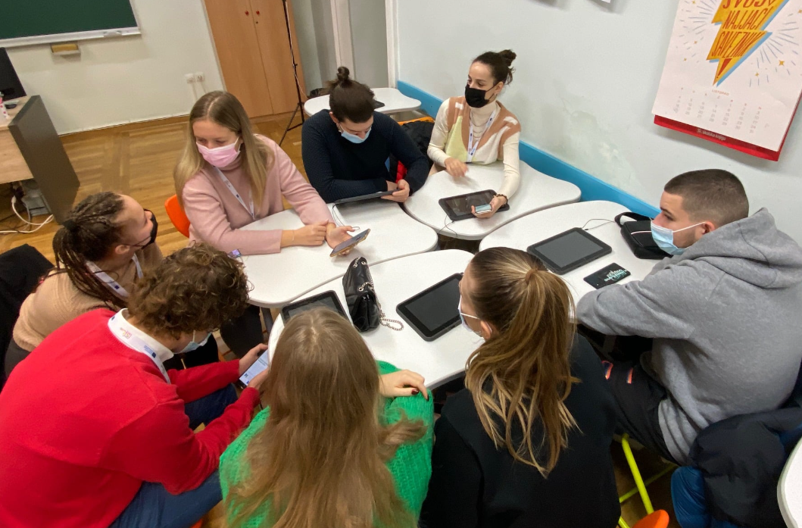
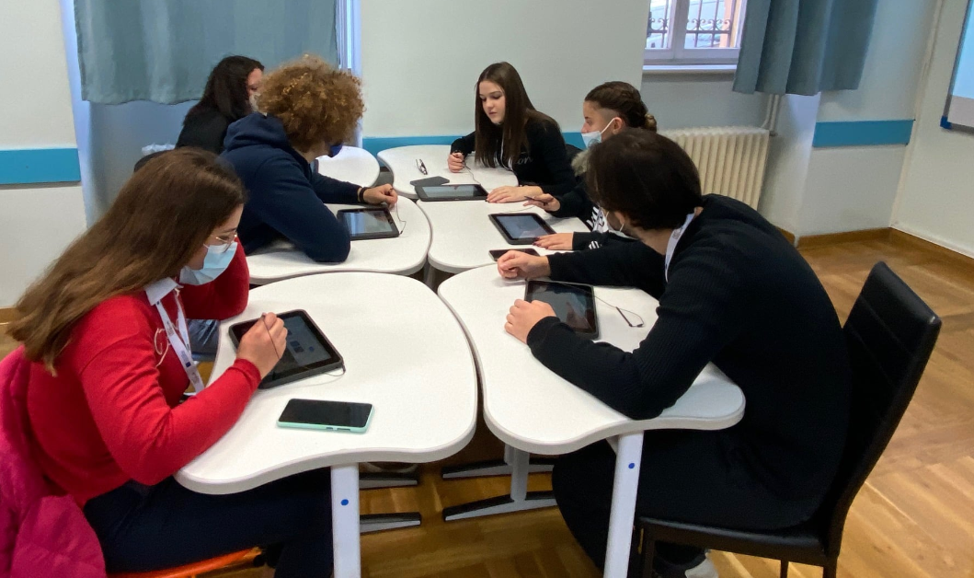
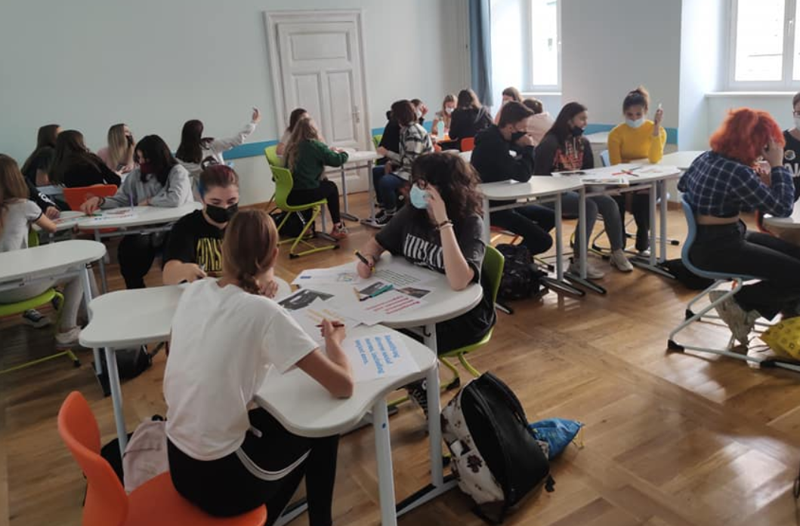

Slide 18
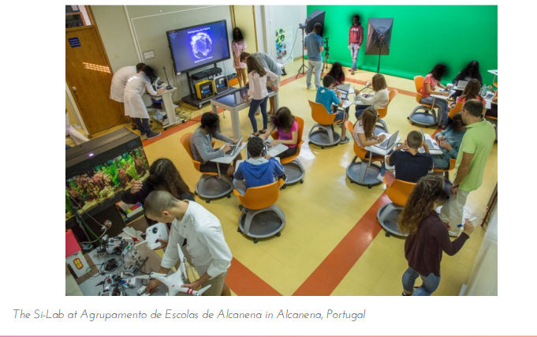
Primjeri iz prakse
How fun this really is?

Slide 19
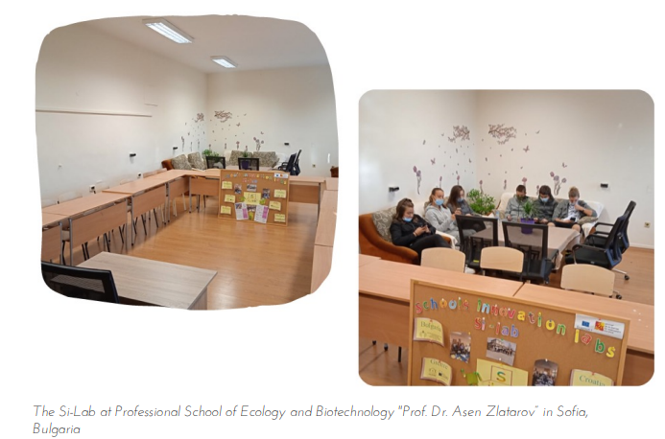
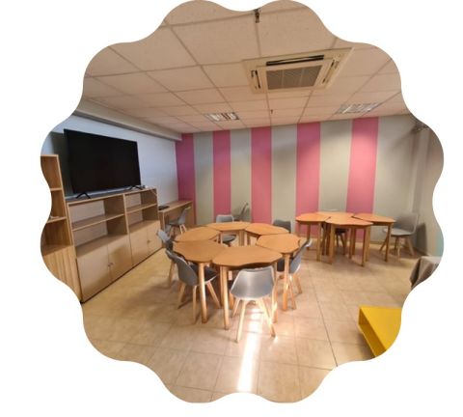
Primjeri iz prakse

Slide 20
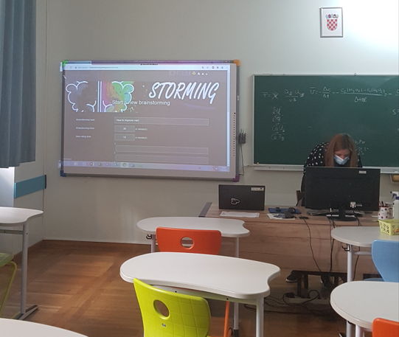
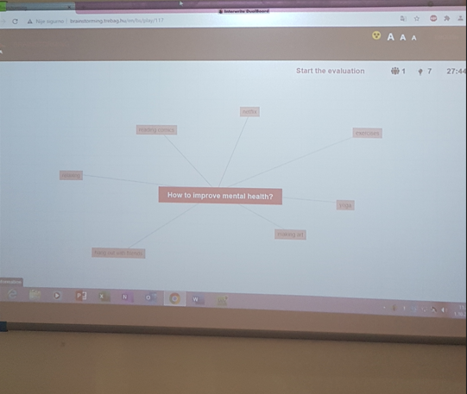
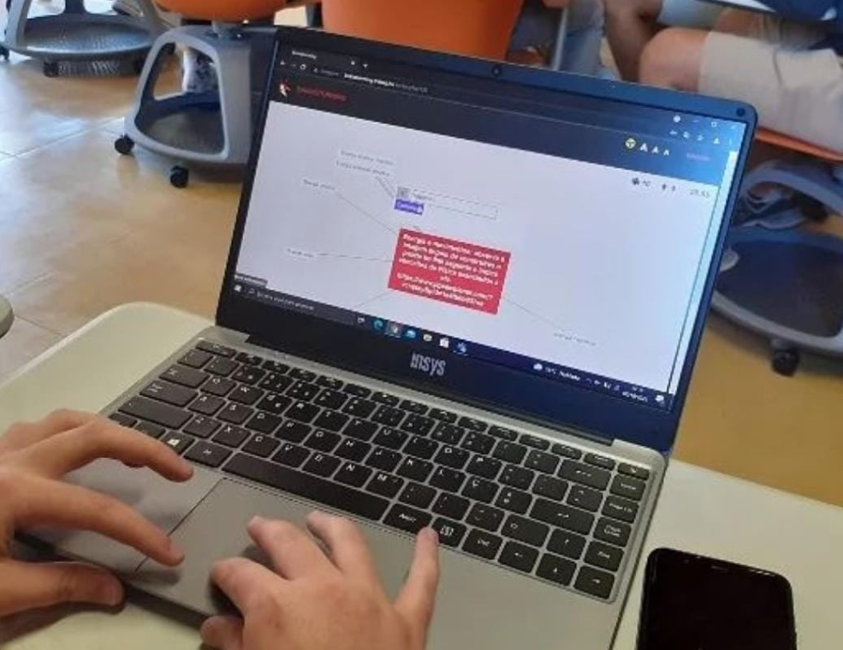
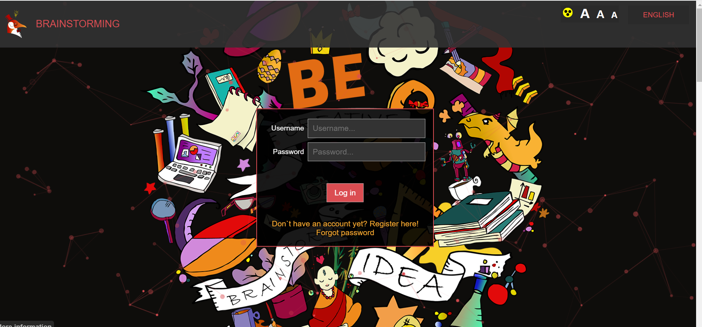
Brainstorming
Digitalni software
Anonimnost
Rad u realnom vremenu
Mogućnost evaluacije

Slide 21
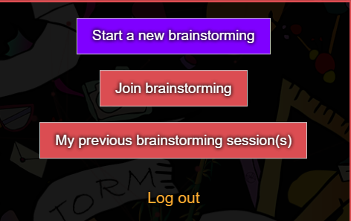
http://brainstorming.trebag.hu/en

Slide 22
Uloga nastavnika
Nastava usmjerena na učenika
Učenici uče djelovanjem
Učitelji su facilitatori i moderatori

Slide 23
Tradicionalna uloga učitelja
vs.
Učitelj kao facilitator

Slide 24
Priručnik – kako implementirati i-lab u škole?
https://bit.ly/prirucnik_silab
primjeri dobre prakse
primjeri scenarija poučavanja

Slide 25
Evaluacija za kraj…
bit.ly/silab-cuc
HVALA NA PAŽNJI!

